Slide 1

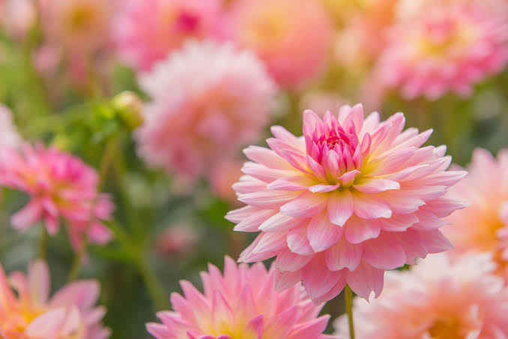
শুভেচ্ছা
‘অনেক

Slide 2

উপস্থাপনায়:
মোঃ মামুনুর রশিদ
সহকারী শিক্ষক
রাজবাড়ী মডেল সরকারি প্রাথমিক বিদ্যালয়।
মানিকছড়ি,খাগড়াছড়ি।

Slide 3
পাঠ পরিচিতিঃ
শ্রেণিঃ তৃতীয়
বিষয়ঃ প্রাথমিক বিজ্ঞান
সাধারন পাঠঃ ‘প্রাণী’
বিশেষ পাঠঃ ‘মেরুদন্ডী প্রাণীর শ্রেণিবিন্যাস’
সময়ঃ ৩৫ মিনিট

Slide 4

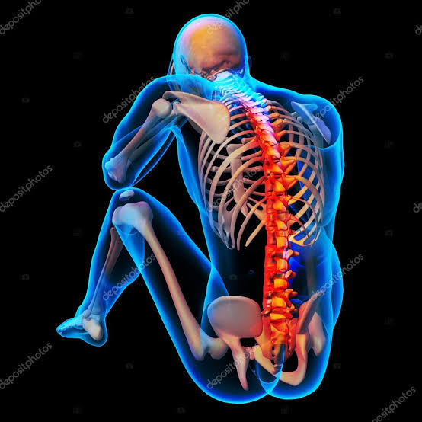
এসো কিছু ছবি দেখি:

Slide 5
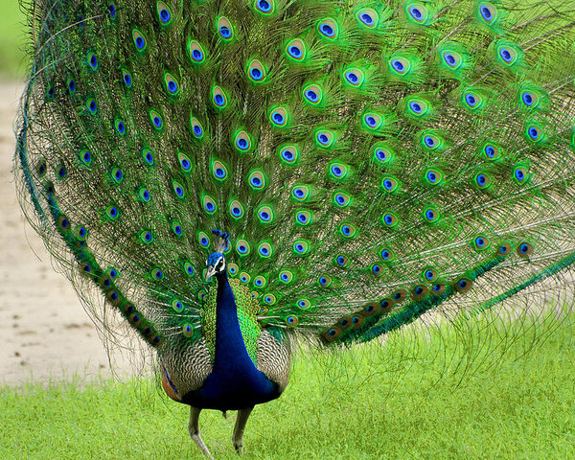
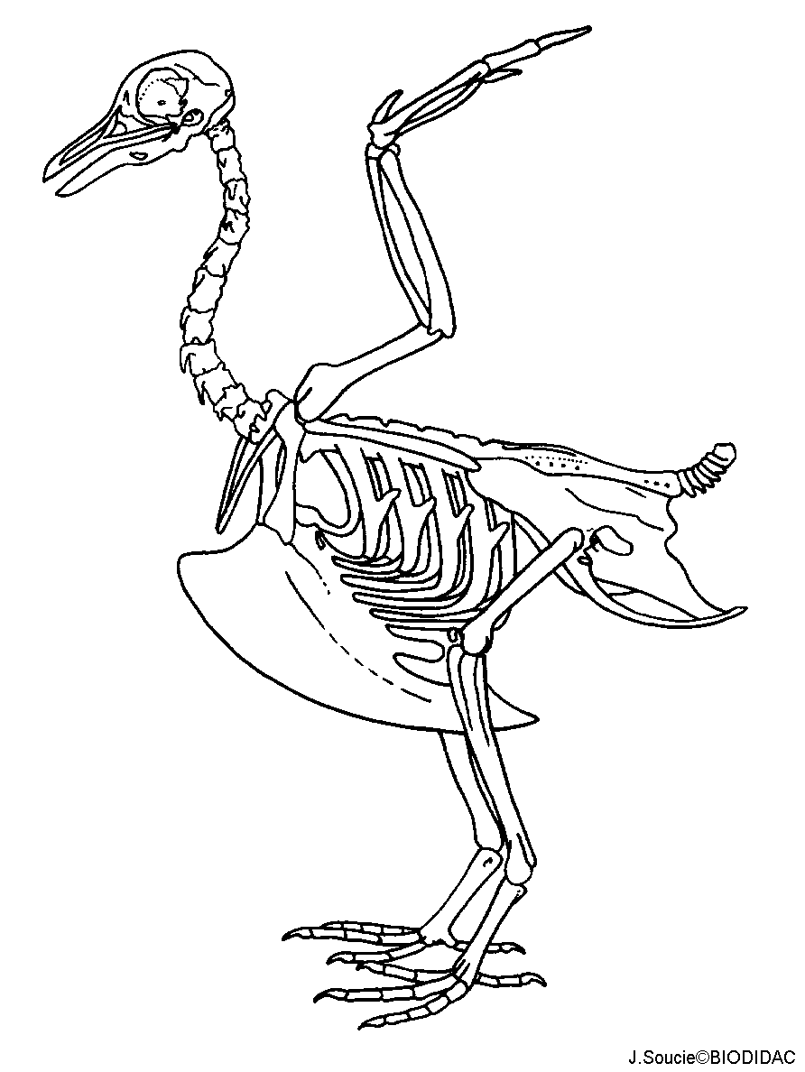

Slide 6
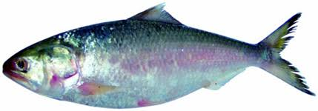
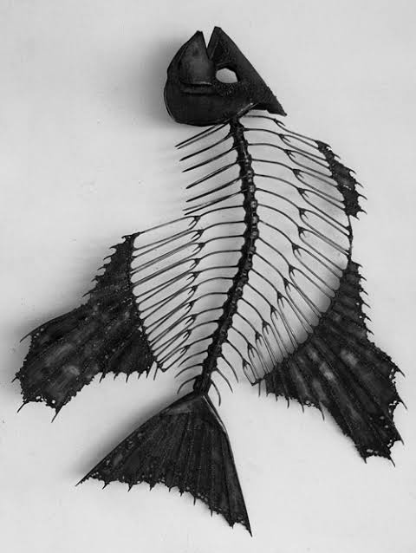

Slide 7
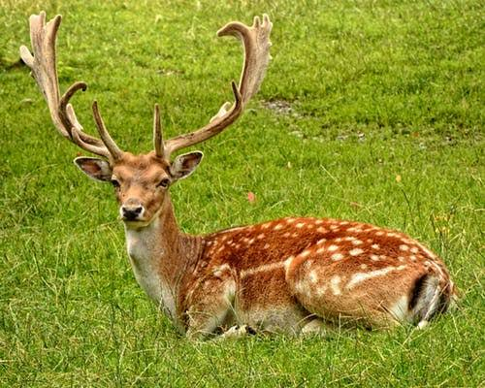
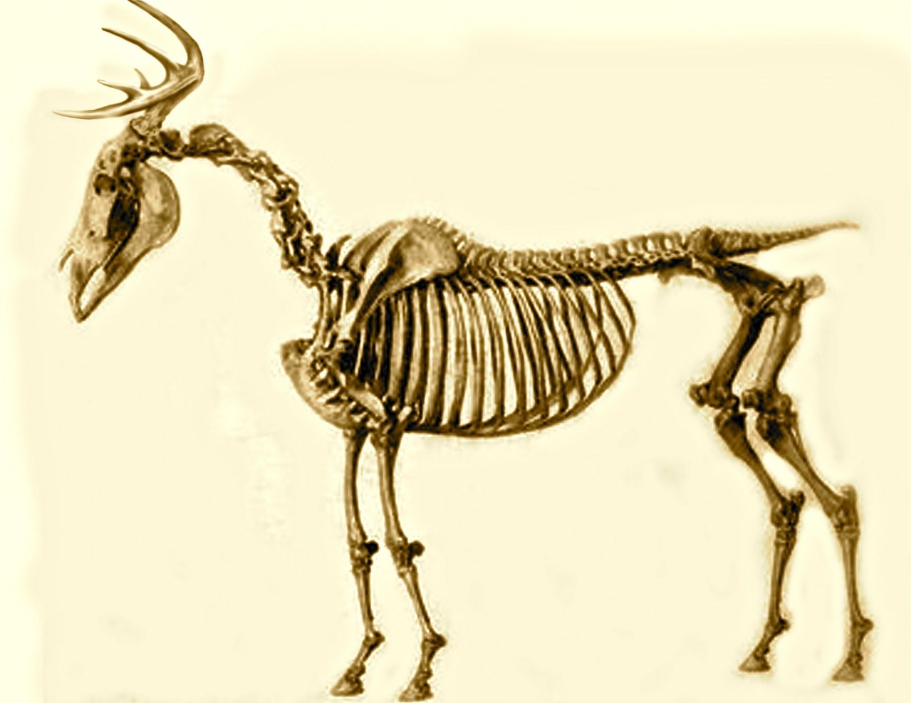

Slide 8
তোমরা কী কী প্রাণী দেখতে পেলে?
এই প্রাণীগুলোর কী সবার মেরুদন্ড আছে?
আছে

Slide 9
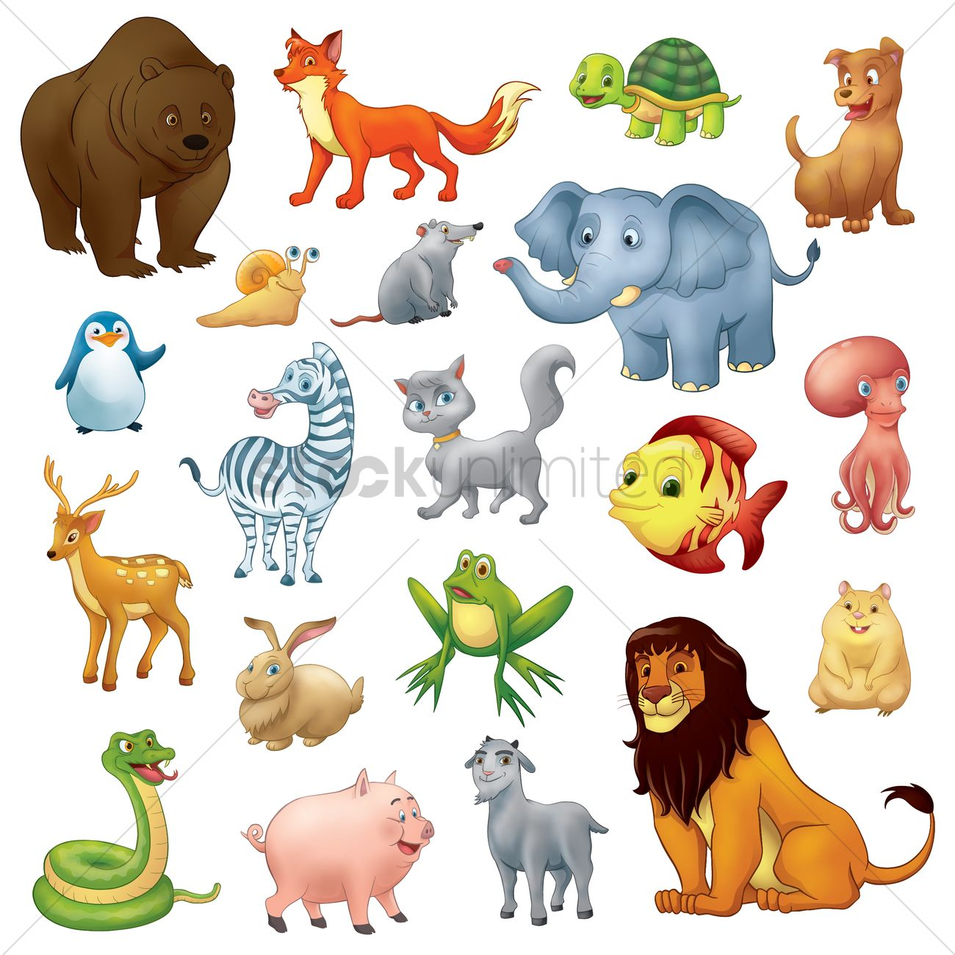

আজ আমরা পড়বো:
‘বিভিন্ন ধরনের মেরুদণ্ডী প্রাণী’

Slide 10
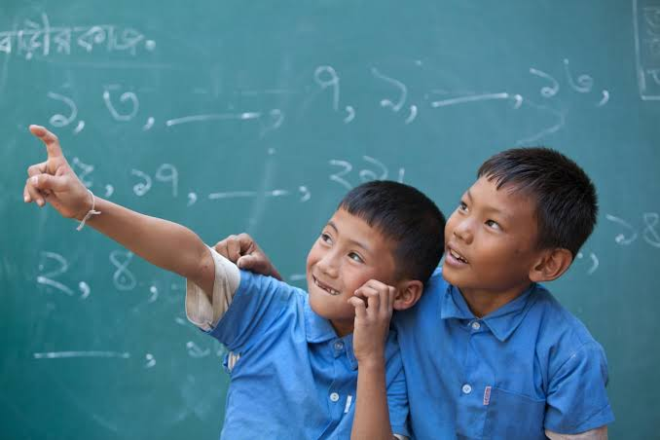
আচরণিক উদ্দেশ্য:
এই পাঠশেষে শিক্ষার্থীরা-----
বিভিন্ন ধরণের মেরুদন্ডী প্রাণীর শ্রেণিকরণ করতে পারবে।

Slide 11

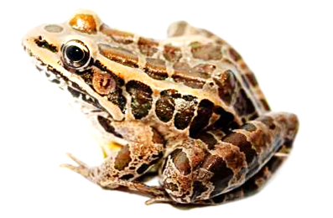
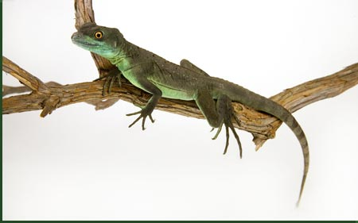
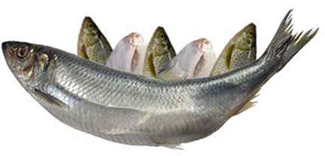
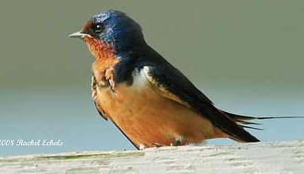
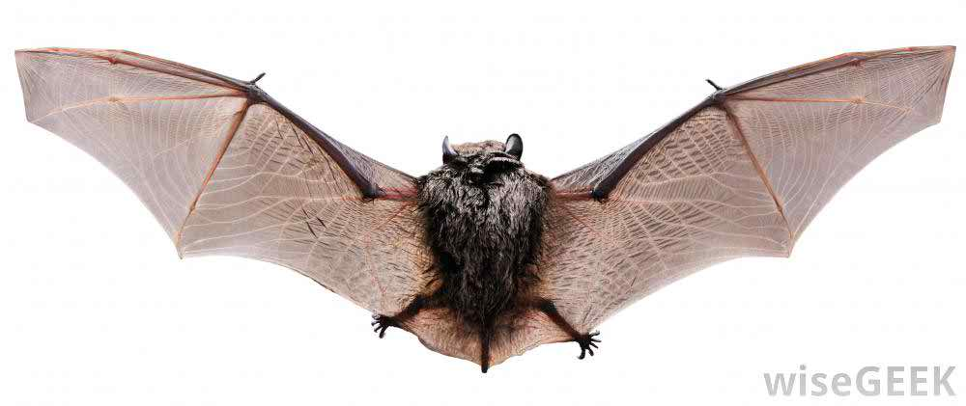

মাছ
ব্যাঙ-উভচর
টিকটিকি-সরীসৃপ
মেরুদণ্ডী প্রাণীদের পাঁচটি দলে ভাগ করা যায়: মাছ, উভচর, সরীসৃপ, পাখি ও স্তন্যপায়ী।
পাখি
বাদুড়-স্তন্যপায়ী

Slide 12
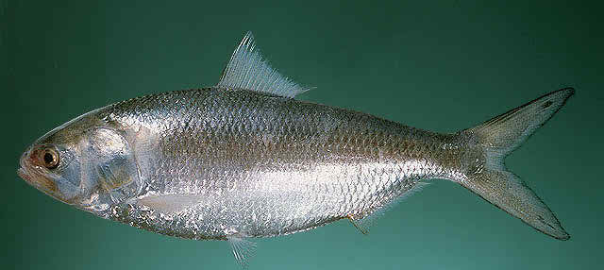
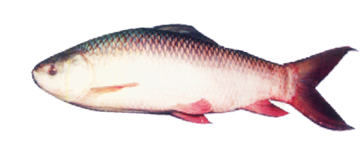

মাছ:
আঁইশ
পাখনা
ইলিশ মাছ
মাছ মেরুদন্ডী প্রাণী, পানিতে বাস করে। বেশির ভাগ মাছের দেহ আঁইশে ঢাকা থাকে। পাখনা নেড়ে এরা পানিতে চলাচল করে।

Slide 13

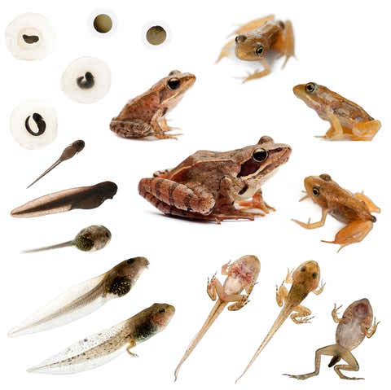
উভচর:
ব্যাঙাচি
ব্যাঙ একটি উভচর মেরুদণ্ডী প্রাণী। ব্যাঙ পানিতে ডিম পাড়ে। ব্যাঙের জীবন শুরু হয় পানিতে। শিশু ব্যাঙ বা ব্যাঙাচি পানিতে বাস করে। পরে বড় হয়ে স্থলে বাস করে।
পূর্ণাঙ্গ ব্যাঙ

Slide 14

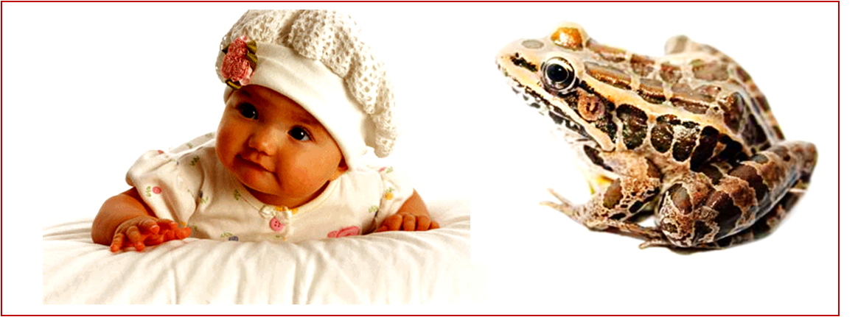
জোড়ায় কর:
সময়-5মিনিট
মেরুদন্ডী প্রাণীর বৈশিষ্ট্য কী?
ব্যাঙকে কেন উভচর প্রাণী বলা হয়? উভচর প্রাণীরা কোথায় বাস করে?

Slide 15
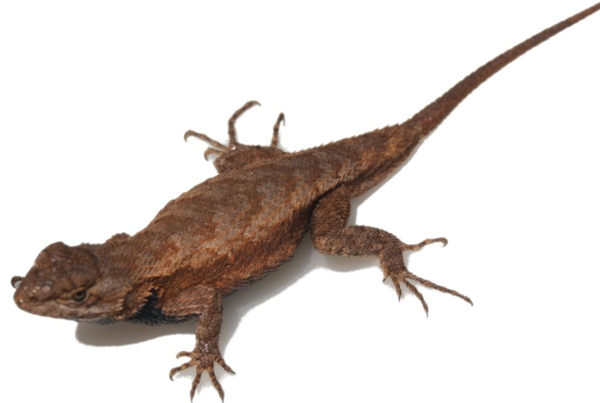
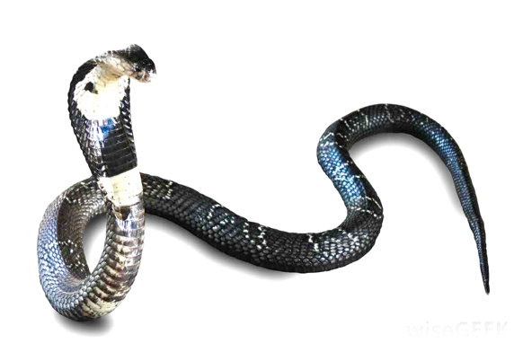
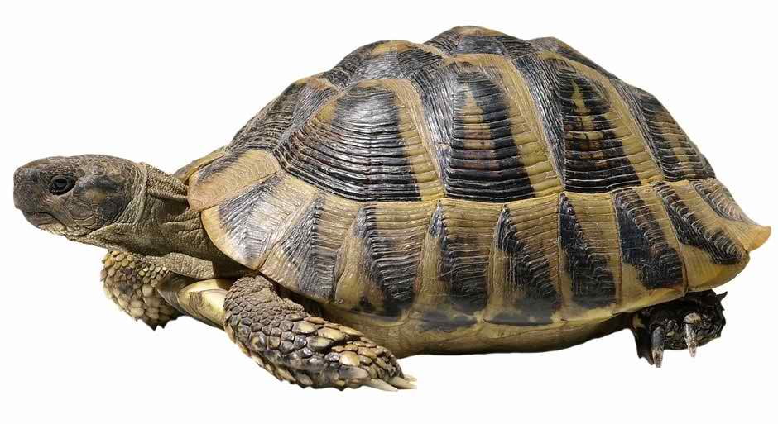
সরিসৃপ:
কাছিম
টিকটিকি
সাপ
সরিসৃপ প্রাণীদের ত্বক শুষ্ক এবং আঁইশযুক্ত। এরা স্থলে ডিম পাড়ে। কিছু সরিসৃপ জলে বা স্থলে বাস করে। এদের কেউ কেউ পায়ের সাহায্যে চলাচল করে। যেমন-টিকটিকি, সাপ বুকে ভর দিয়ে চলে।

Slide 16
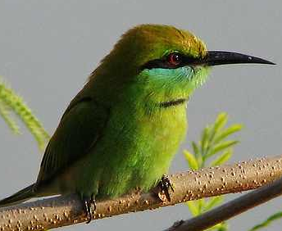
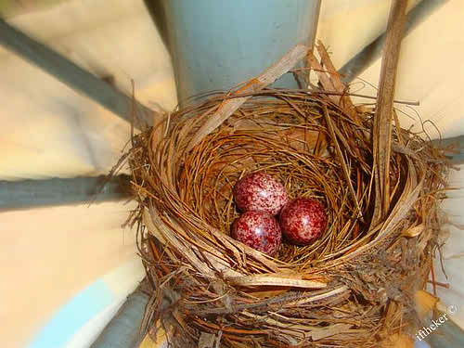
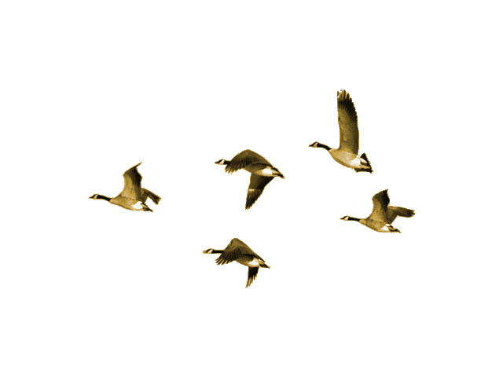
পাখি:
পাখি
পাখির বাসায় ডিম
পাখি উড়তে পারে
হাঁস, মুরগি, চড়ুই, ঈগল এরা পাখি। এদের দেহ পালকে ঢাকা থাকে। এদের দু’টি ডানা ও দু’টি পা থাকে। পাখি ডিম পাড়ে। বেশিরভাগ পাখি ডানা মেলে উড়তে পারে।

Slide 17
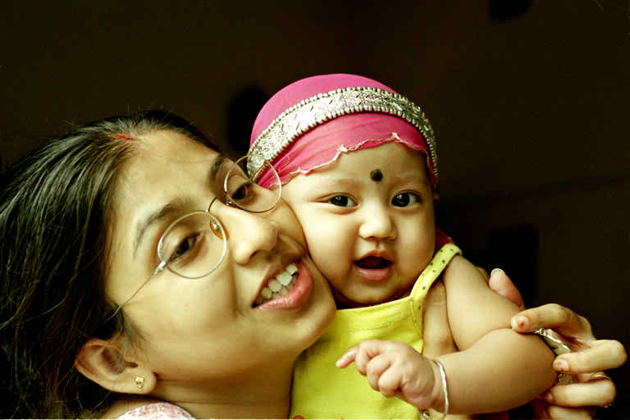
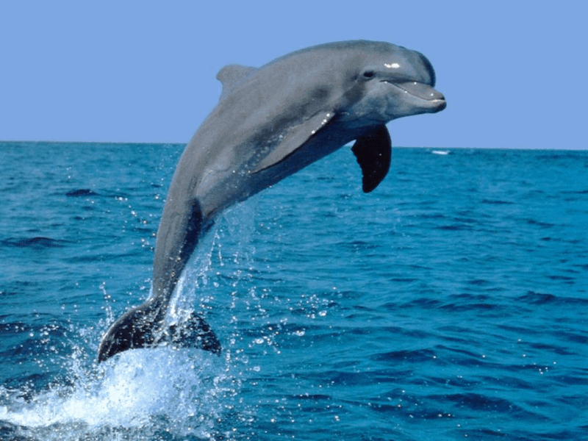
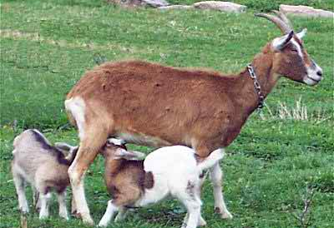
স্তন্যপায়ী:
মা ও শিশু
ডলফিন
স্তন্যপায়ী প্রাণীদের দেহ পশম বা চামড়ায় ঢাকা থাকে। বাচ্চারা মায়ের দুধ পান করে বেড়ে উঠে।
ছাগলছানা ও ছাগল
বাদুড়

Slide 18
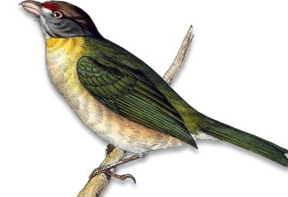
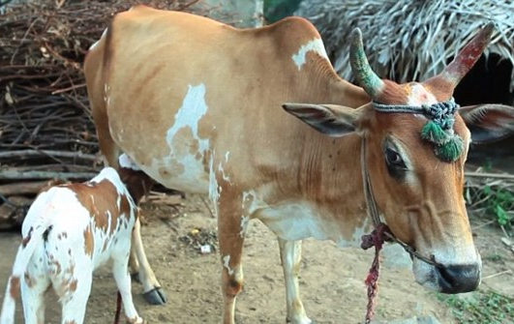

দলগত অনুশীলন:
উপরের ছবিতে কয় শ্রেণির মেরুদন্ডী প্রাণী রয়েছে? সেগুলো পৃথক কর এবং প্রত্যেকটির দুইটি করে বৈশিষ্ট্য লেখ।

Slide 19
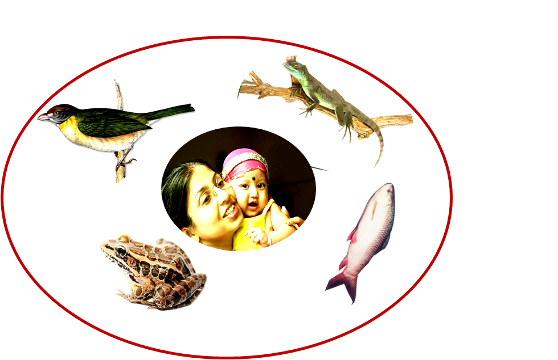
বিষয়বস্তু ও পাঠসংক্ষেপ

Slide 20
মূল্যায়ন:
সঠিক উত্তর:
মাছ শুধু জলে বাস করে
সঠিক উত্তরটি বোর্ডে এসে লেখঃ
Avevi †Póv Kwi
মাছের একটি অন্যতম বৈশিষ্ট্য হচ্ছে------
ক. মাছ শুধু স্থলে বাস করে
খ. মাছ শুধু পুকুরে বাস করে
✓
গ. মাছ শুধু জলে বাস করে
ঘ. মাছ শুধু সাগরে বাস করে
উত্তরের অপশনগুলোতে ক্লিক করুন

Slide 21
মূল্যায়ন:
সঠিক উত্তর:
স্তন্যপায়ী প্রাণী
সঠিক উত্তরটি বোর্ডে এসে লেখঃ
Avevi †Póv Kwi
ছাগলছানা মায়ের দুধ পান করে। তাই ছাগল একটি-----------
✓
ক. উভচর প্রাণী
খ. স্তন্যপায়ী প্রাণী
গ.সরিসৃপ প্রাণী
ঘ. স্থলজ প্রাণী
উত্তরের অপশনগুলোতে ক্লিক করুন

Slide 22
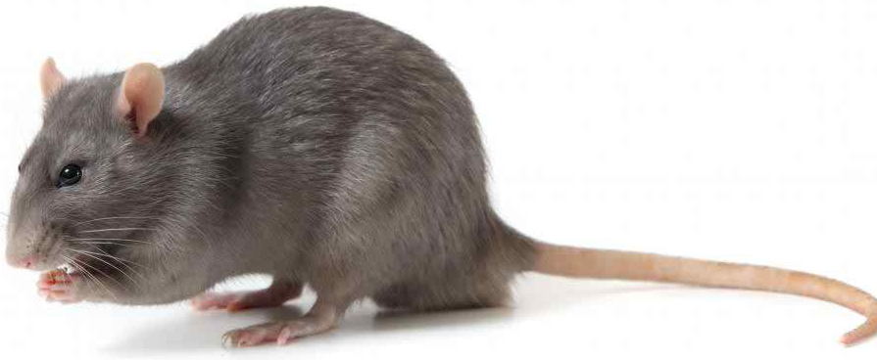
মূল্যায়ন:
সঠিক উত্তর:
সরিসৃপ
সঠিক উত্তরটি বোর্ডে এসে লেখঃ
ইঁদুর কি ধরণের প্রাণী?
✓
ক. সরিসৃপ প্রাণী
খ. স্তন্যপায়ী প্রাণী
গ. উভচর প্রাণী
ঘ. স্থলজ প্রাণী
উত্তরের অপশনগুলোতে ক্লিক করুন

Slide 23

আবার দেখা হবে------
“সবাইকে ধন্যবাদ”

